Slide 1

ỦY BAN NHÂN DÂN QUẬN LONG BIÊN
TRƯỜNG MÂM NON HOA PHƯỢNG
LÀM QUEN VỚI TOÁN
Đề tài: Đếm trên đối tượng có số lượng trong phạm vi 4
Giáo viên thực hiện: Ngô Kim Trúc
Lứa tuổi: Mẫu giáo bé 3-4 tuổi

Slide 2



MỤC ĐÍCH YÊU CẦU:
1. Kiến thức
Trẻ biết đếm và nhận biết các nhóm có số lượng trong phạm vi 4.
2. Kỹ năng
- Rèn kỹ năng đếm và nói đúng kết quả số đếm.
- Phát triển ngôn ngữ toán học chính xác, khả năng chú ý và ghi nhớ có chủ định..
- Trẻ phản ứng nhanh khi trả lời câu hỏi của cô đưa ra.
3. Thái độ
- Trẻ tập trung, chú ý trong giờ học.

Slide 3
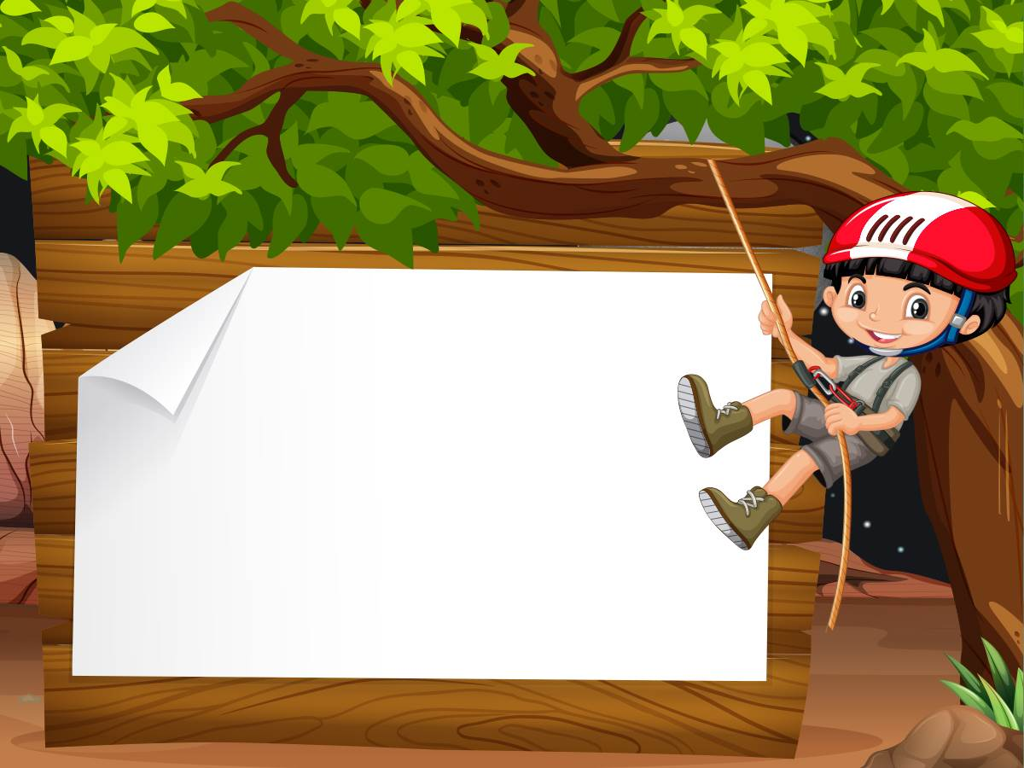
HĐ1: Ôn nhóm số lượng 3

Slide 4



HĐ1: Ôn nhóm số lượng 3

Slide 5


HĐ1: Ôn nhóm số lượng 3

Slide 6



HĐ1: Ôn nhóm số lượng 3

Slide 7

HĐ2: Đếm đến 4, nhận biết nhóm số lượng trong phạm vi 4

Slide 8






HĐ 2: Đếm, nhận biết nhóm số lượng trong phạm vi 4

Slide 9
HĐ 2: Đếm, nhận biết nhóm số lượng trong phạm vi 4

Slide 10

HĐ 2: Đếm, nhận biết nhóm số lượng trong phạm vi 4

Slide 11
HĐ 2: Đếm, nhận biết nhóm số lượng trong phạm vi 4

Slide 12
HĐ 2: Đếm, nhận biết nhóm số lượng trong phạm vi 4
?

Slide 13
HĐ 2: Đếm, nhận biết nhóm số lượng trong phạm vi 4

Slide 14
HĐ 2: Đếm, nhận biết nhóm số lượng trong phạm vi 4

Slide 15
HĐ 2: Đếm, nhận biết nhóm số lượng trong phạm vi 4

Slide 16
HĐ 2: Đếm, nhận biết nhóm số lượng trong phạm vi 4

Slide 17
HĐ 2: Đếm, nhận biết nhóm số lượng trong phạm vi 4

Slide 18
HĐ3: Ôn luyện, củng cố

Slide 19



HĐ3: Ôn luyện, củng cố
Trò chơi: “Bé nhanh trí”
Hết giờ
5
4
3
1
2

Slide 20

HĐ3: Ôn luyện, củng cố
Trò chơi: “Bé nhanh trí”

Slide 21
HĐ3: Ôn luyện, củng cố
Trò chơi: “Bé nhanh trí”
1)
2)
Hết giờ
5
4
3
1
2

Slide 22






HĐ3: Ôn luyện, củng cố
Trò chơi: “Bé nhanh trí”
Hết giờ
5
4
3
1
2

Slide 23
HĐ3: Ôn luyện, củng cố
Trò chơi: “Bé nhanh trí”

Slide 24
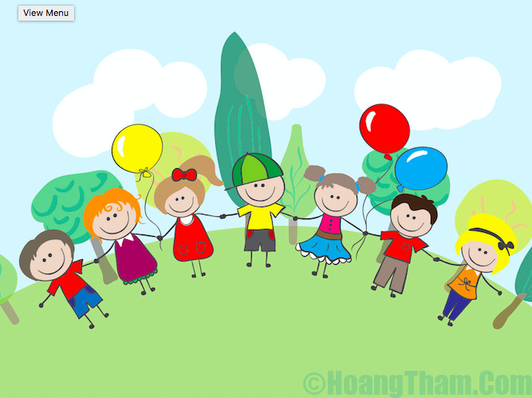
Xin chào và hẹn gặp lại các bé trong những buổi học sau !

